Slide 1

MODELO ENTIDAD RELACIÓN ASIGNACIÓN DE
IDENTIFICADORES
ÚNICOS

Slide 2

Objetivos de la Clase
Definir qué es Identificador Único de una Entidad.
Diferenciar una Entidad Fuerte de una Entidad Débil.
Características de las Entidades Débiles.

Slide 3
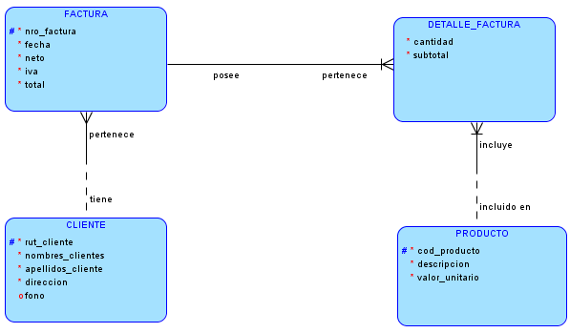
Identificadores Únicos (UID o IDU)
La línea vertical en la relación indica
que es parte del identificador único
de la entidad . También se denomina
relación de identificación.
Notes:
Identificadores Únicos
El identificador Único (UID o IDU) de una entidad es un atributo o grupo de atributos especial(es) que identifica(n) de forma única una ocurrencia o instancia particular en la entidad.
Un atributo de identificador único se designa con el símbolo #.
Cada atributo de un identificador único es obligatorio.

Slide 4
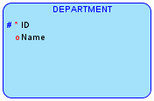
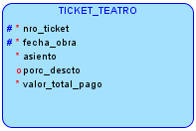
Identificadores Únicos
Ejemplos de Identificadores Únicos:
Único
Atributo Identificador
Múltiples Atributos identificadores
Notes:
Identificadores Únicos
Para saber el nombre de un departamento en particular basta sólo con el valor que del identificador.
Si los número de ticket se repiten, por ejemplo, en forma diaria, para saber la información de un ticket en particular se debe conocer el número del ticket, la fecha de la obra y el asiento.

Slide 5
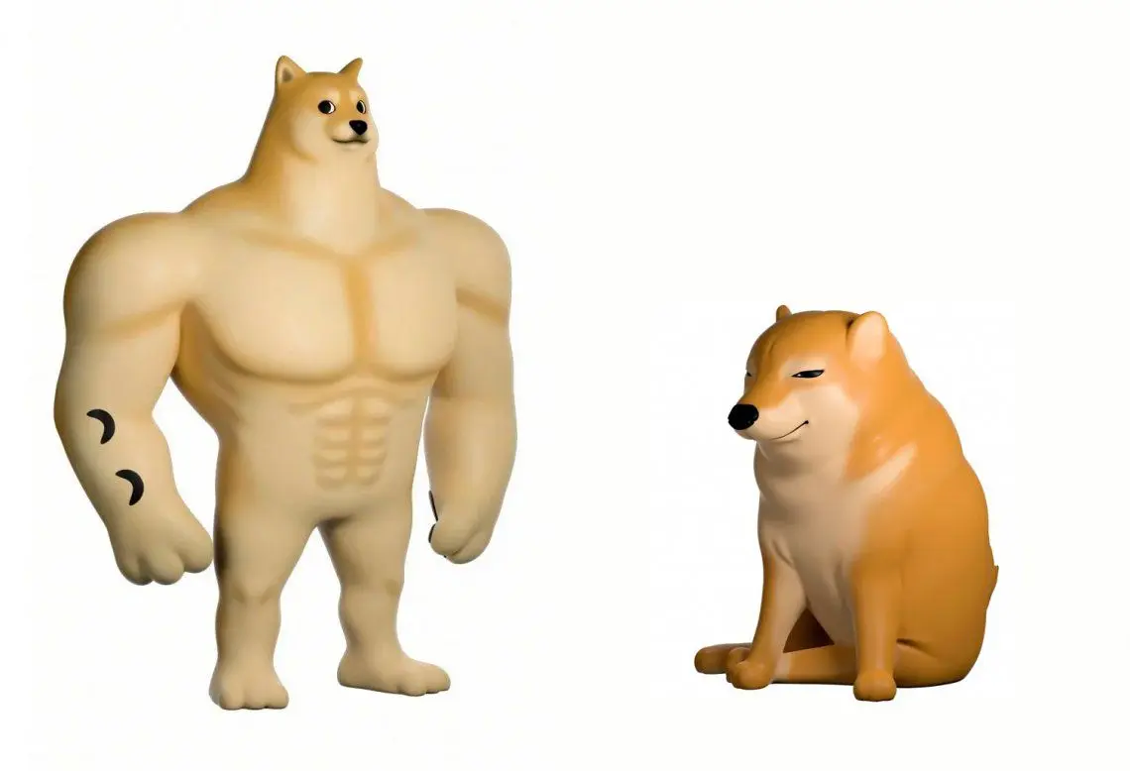
Identificadores Únicos
Entidades Fuertes.
Entidades Débiles.
Relaciones con Identificación.
Notes:
Identificadores Únicos
Las entidades que poseen atributos identificadores (claves) propios se denominan Entidades Fuertes.
Las entidades que no tiene suficientes atributos que permitan identificar en forma única una instancia de la entidad se denominan Entidades Débiles.
Para que una entidad débil tenga sentido debe estar asociado a una entidad fuerte ya que la entidad débil necesita que la entidad fuerte le "preste" sus atributos identificadores para que se pueda identificar complemente.
Esta situación se representa con una línea cruzada en la relación del lado de la entidad débil; a este tipo de relaciones se llaman Relaciones con Identificación.
Este tipo de relación debe ser obligatoria para la entidad que incluye el identificador único (entidad débil) y de uno y solo uno en la dirección de la entidad que participa en el identificador único (entidad fuerte).

Slide 6
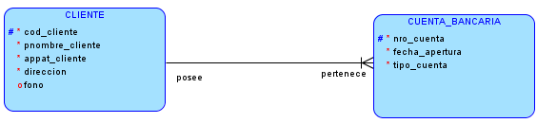
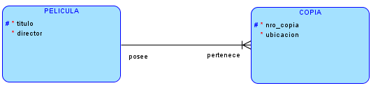
Identificadores Únicos en Entidades Débiles
Dependencia en existencia:
CUENTA_BANCARIA es débil, pues depende en existencia de CLIENTE, pero no depende en identificación porque con el atributo nro_cuenta es suficiente para identificar en forma única una instancia de la entidad CUENTA_BANCARIA.
Dependencia en identificación:
COPIA es débil, ya que depende en existencia de PELICULA y también depende en identificación, porque con el atributo num_copia no es suficiente para identificar en forma única una instancia de la entidad COPIA, se debe saber además a que película corresponde ese número de copia.
Notes:
Identificadores Únicos en Entidades Débiles
Una entidad débil depende de una entidad fuerte de dos formas:
Dependencia en existencia (entre entidades): Si desaparece una instancia del tipo de entidad regular deben desaparecer las instancias de la entidad débil que dependen de ella.
Dependencia en identificación: Además de la dependencia en existencia, una instancia del tipo de entidad débil no se puede identificar por sí misma, necesita de su entidad fuerte.

Slide 7
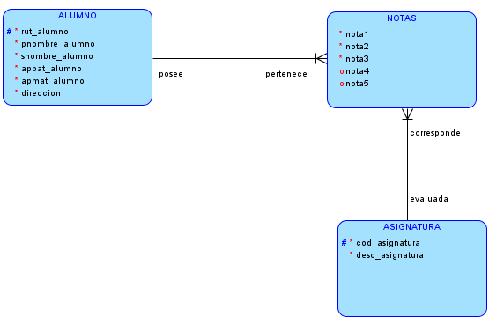
Identificadores Únicos en Entidades Débiles
Dependencia en identificación:
NOTAS es débil, ya que depende en identificación y existencia de ALUMNO y ASIGNATURA. Se requiere de un ALUMNO y ASIGNATURA para hacer referencia de un conjunto de NOTAS. Ambas relaciones están incluidas en el identificador único de NOTAS.

Slide 8
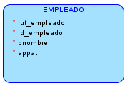

Identificadores Únicos, Primarios y Secundarios
Notes:
Identificadores Únicos, Primarios y Secundarios
Una entidad puede tener más de un atributo que puede ser definido como identificador único.
En el ejemplo, existen dos atributos candidatos para ser definidos como identificadores únicos candidatos para la entidad EMPLEADO, rut_empleado e id_empleado para identificar en forma única una instancia de la entidad.
Cuando esta situación ocurre, seleccione un identificador único candidato para ser el único identificador primario, y los otros para ser identificadores únicos secundarios. No existe una convención en el modelo E/R para graficar los identificadores únicos secundarios.

Slide 9

Resumen de la Clase
Se definió qué es Identificador Único de una Entidad.
Se explicó como diferenciar una Entidad Fuerte de una Entidad Débil.
Se definieron las características de las Entidades Débiles.

